Slide 1
WPF
XMLDataProvider
Les

Slide 2
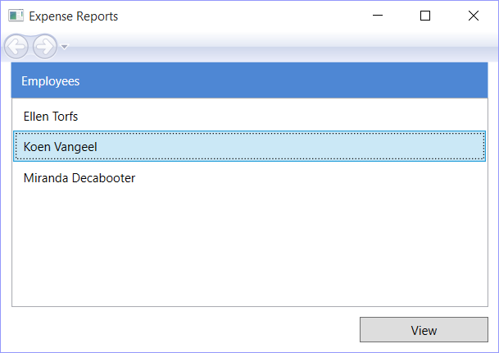
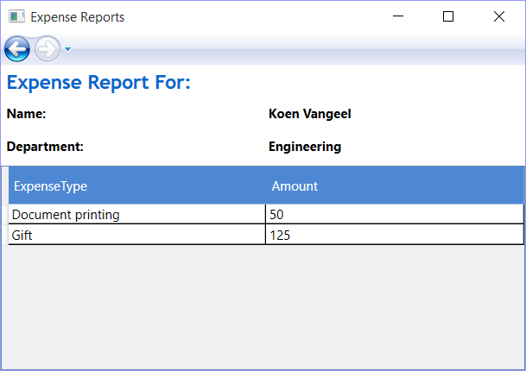
Doel: Expense Reports

Slide 3
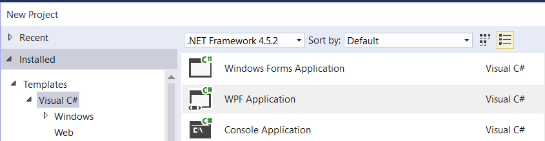
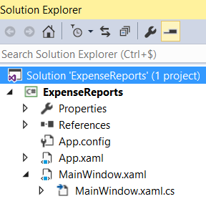
ExpenseReports
File/New Project/WPF Application: ‘ExpenseReports’
Resultaat

Slide 4
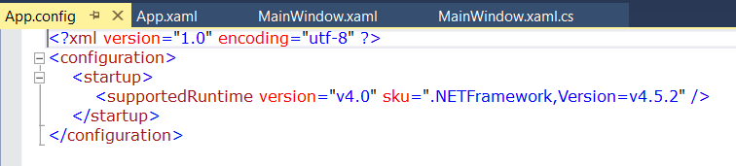
App.config
Configuratiebestand in xml
Bevat bijvoorbeeld connectiestrings naar databases

Slide 5
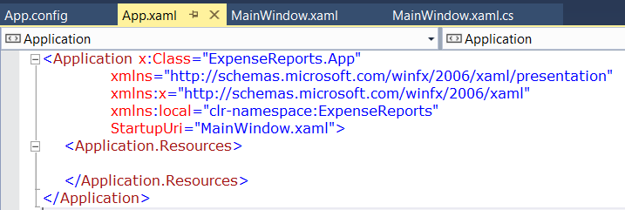
App.xaml
Xaml-bestand dat de wpf-applicatie en bijhorende resources definieert
Via het attribuut StartupUri bepaal je met welke UI de applicatie opstart

Slide 6
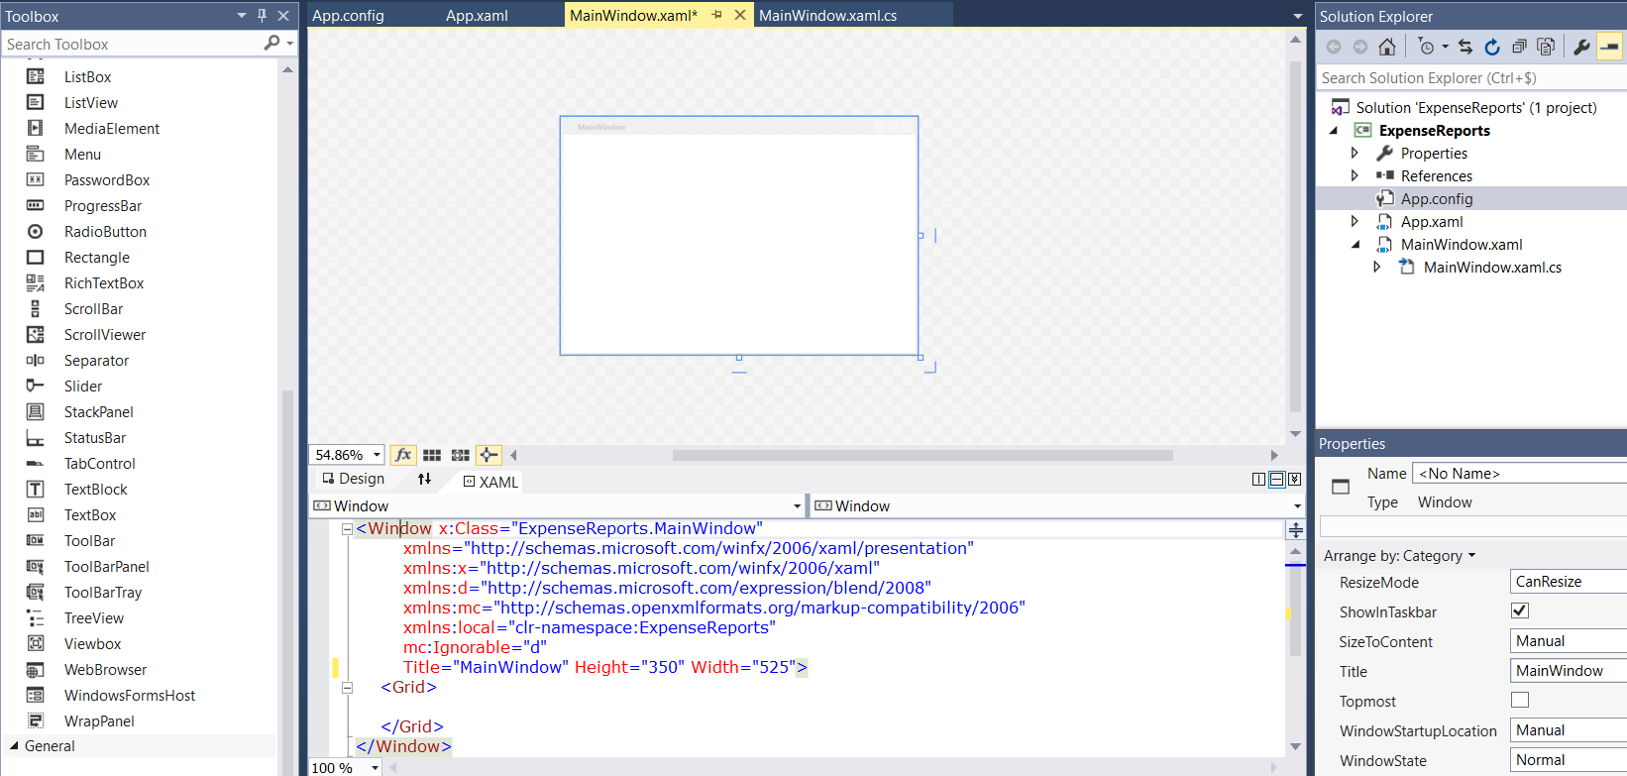
MainWindow.xaml
Designer
WPF controls
XAML editor
Properties

Slide 7
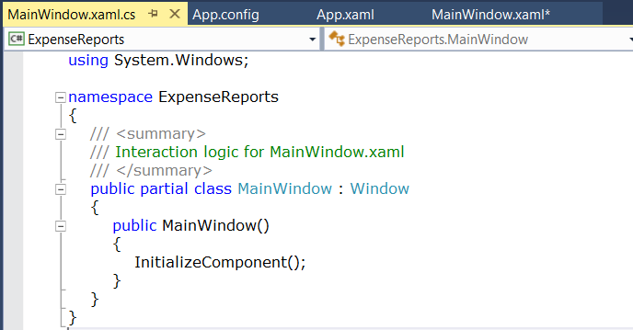
MainWindow.xaml.cs
CodeBehind file

Slide 8
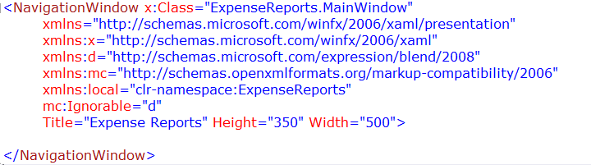
MainWindow.xaml
Doel is een applicatie die de gebruiker het gevoel geeft te browsen van page naar page.
Dit realiseer je met NavigationWindows.
Een NavigationWindow is een container voor pages
Wijzig ‘Window’ in ‘NavigationWindow’
Verwijder het <grid> element

Slide 9
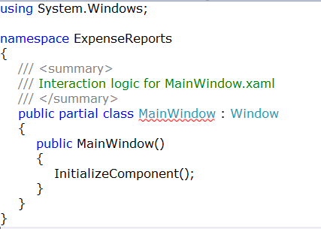
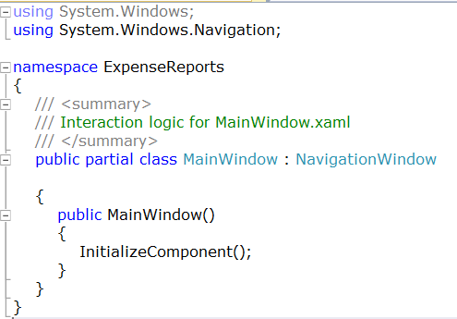
MainWindow.xaml.cs
Door wijziging Window-klasse is de overerving in de CodeBehind niet meer correct!
Aanpassing gebeurt niet automatisch!

Slide 10
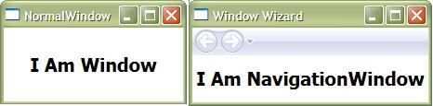
NavigationWindow
Een NavigationWindow is een standaard Window uitgebreid met een NavigationPanel

Slide 11
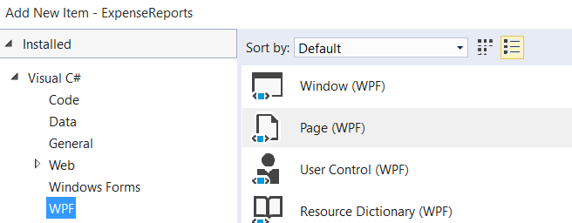
Toevoegen Page Home.xaml
Rechts klikken op project in Solution Explorer

Slide 12
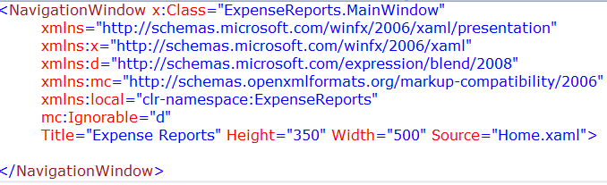
Instellen Home.xaml als startpagina
Ga naar MainWindow.xaml
Stel Source-attribuut in

Slide 13
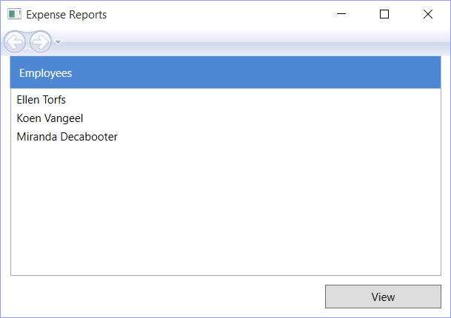
Toevoegen controls
door slepen vanuit de Toolbox op de grid in designer
of
via XAML-code
Label ‘Employees’
ListBox met ListBoxItems
Button

Slide 14
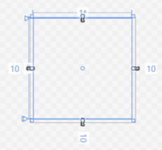
Toevoegen controls via XAML
Stap 1: indelen grid in columns en rows
1 column
3 rows
<Grid Margin="10,0,10,10">
<!-- Indelen grid -->
<Grid.ColumnDefinitions>
<ColumnDefinition />
</Grid.ColumnDefinitions>
<Grid.RowDefinitions>
<RowDefinition Height="Auto"/>
<RowDefinition />
<RowDefinition Height="Auto"/>
</Grid.RowDefinitions>

Slide 15
Toevoegen controls via XAML
Stap 2: toevoegen controls aan juiste cel
<!--Label binnen rechthoek met blauwe achtergrond-->
<Border Grid.Column="0" Grid.Row="0" Height="35" Padding="5" Background="#4E87D4">
<Label VerticalAlignment="Center" Foreground="White"> Employees</Label>
</Border>
<!--ListBox met werknemers-->
<ListBox Name="ListBoxEmployees" Grid.Column="0" Grid.Row="1">
<ListBoxItem>Ellen Torfs</ListBoxItem>
<ListBoxItem>Koen Vangeel</ListBoxItem>
<ListBoxItem>Miranda Decabooter</ListBoxItem>
</ListBox>
<!--Button rechts gealigneerd-->
<Button Grid.Column="0" Grid.Row="2" Margin="0,10,0,0" Width="125"
Height="25" HorizontalAlignment="Right">View</Button>

Slide 16
Databinding
<ListBox Name="ListBoxEmployees" Grid.Column="0" Grid.Row="1">
<ListBoxItem>Ellen Torfs</ListBoxItem>
<ListBoxItem>Koen Vangeel</ListBoxItem>
<ListBoxItem>Miranda Decabooter</ListBoxItem>
</ListBox>
Doel is de namen van de werknemers niet ‘hard’ te coderen maar op te halen vanuit een Xml-bestand
Xml-bestand wordt via XmlDataProvider toegevoegd aan de resources van de grid

Slide 17
XmlDataProvider
Geeft toegang tot data in Xml-formaat
Data in een extern Xml-bestand kunnen aangesproken worden door instellen Source-property
<XmlDataProvider x:Key="BookData" Source="data\bookdata.xml" XPath="Books"/>
Xml-data kunnen ook inline toegevoegd worden aan de XAML
Kopieer Xml-data uit volgende slide binnen de <Grid.Resources>-tags

Slide 18
XmlDataProvider met inline Xml
<Grid.Resources>
<!-- Expense Report Data in Xml-formaat -->
<XmlDataProvider x:Key="ExpenseDataSource" XPath="Expenses">
<x:XData>
<Expenses xmlns="">
<Person Name="Ellen Torfs" Department="IT">
<Expense ExpenseType="Lunch" ExpenseAmount="50" />
<Expense ExpenseType="Transportation" ExpenseAmount="50" />
</Person>
<Person Name="Koen Vangeel" Department="Engineering">
<Expense ExpenseType="Document printing" ExpenseAmount="50"/>
<Expense ExpenseType="Gift" ExpenseAmount="125" />
</Person>
<Person Name="Miranda Decabooter" Department="IT">
<Expense ExpenseType="Magazine" ExpenseAmount="50"/>
<Expense ExpenseType="Espresso machine" ExpenseAmount="600" />
<Expense ExpenseType="Software" ExpenseAmount="500" />
</Person>
</Expenses>
</x:XData>
</XmlDataProvider>
</Grid.Resources>

Slide 19
Databinding ListBox
Elk ListBoxItem is een label met de naam van de werknemer
Voeg onderstaande lijnen toe aan <Grid.Resources>
<!-- Name item template -->
<DataTemplate x:Key="nameItemTemplate">
<Label Content="{Binding XPath=@Name}"/>
</DataTemplate>
</Grid.Resources>

Slide 20
Databinding ListBox
<Label Content="{Binding XPath=@Name}"/>
Via de XPath property, maak je een XPath query om één of meerdere nodes te selecteren
XPath verwijst naar attributen met het @ symbol

Slide 21
Databinding ListBox
<!--ListBox met werknemers uit inline XML-bestand-->
<ListBox Name="ListBoxEmployees" Grid.Column="0" Grid.Row="1"
ItemsSource="{Binding Source={StaticResource ExpenseDataSource}, XPath=Person}"
ItemTemplate="{StaticResource nameItemTemplate}“ />
ItemsSource ~ Binding met XmlDataProvider (x:key) waaruit met Xpath-query <Person>-nodes worden geselecteerd
ItemTemplate ~ Binding met gedefinieerde nameItemTemplate in <Grid.Resources>

Slide 22
Databinding ListBox
<!--ListBox met werknemers uit inline XML-bestand-->
<ListBox Name="ListBoxEmployees" Grid.Column="0" Grid.Row="1"
ItemsSource="{Binding Source={StaticResource ExpenseDataSource}, XPath=Person}"
ItemTemplate="{StaticResource nameItemTemplate}“ />
StaticResource betekent dat de data uit de XmlDataProvider éénmalig worden uitgelezen
StaticResources fungeren als ‘onetime lookup’

Slide 23
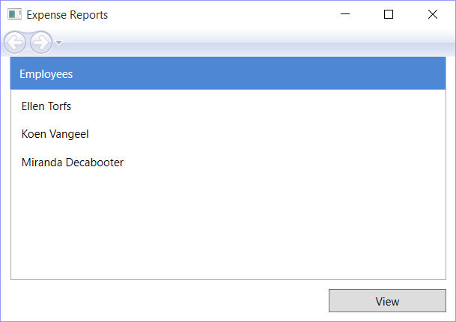
Resultaat na Databinding

Slide 24
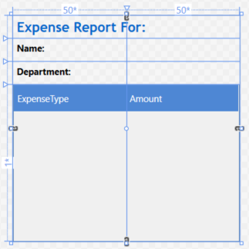
Toevoegen Page Expenses.xaml
Maak deze grid
Stap 1 Indelen grid
2 columns
4 rows
<Grid>
<Grid.ColumnDefinitions>
<ColumnDefinition Width="50*" />
<ColumnDefinition Width="50*" />
</Grid.ColumnDefinitions>
<Grid.RowDefinitions>
<RowDefinition Height="Auto" />
<RowDefinition Height="Auto"/>
<RowDefinition Height="Auto"/>
<RowDefinition />
</Grid.RowDefinitions>

Slide 25
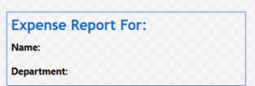
Toevoegen controls aan grid
<!– Titel rapport-->
<Label Grid.Column="0" Grid.ColumnSpan="2" VerticalAlignment="Center" FontFamily="Trebuchet MS" FontWeight="Bold" FontSize="18" Foreground="#0066cc"> Expense Report For:</Label>
<!-- Employee -->
<Label Grid.Column="0" Grid.Row="1" Margin="0,0,0,5" FontWeight="Bold">Name:</Label>
<Label Grid.Column="1" Grid.Row="1" Margin="0,0,0,5" FontWeight="Bold"></Label>
<!-- Department -->
<Label Grid.Column="0" Grid.Row="2" Margin="0,0,0,5" FontWeight="Bold">Department:</Label>
<Label Grid.Column="1" Grid.Row="2" Margin="0,0,0,5" FontWeight="Bold"></Label>

Slide 26

Toevoegen controls aan grid
<!-- Expense type and Amount table -->
<DataGrid Grid.Column="0" Grid.ColumnSpan="2" Grid.Row="3" AutoGenerateColumns="False">
<DataGrid.ColumnHeaderStyle>
<Style TargetType="{x:Type DataGridColumnHeader}">
<Setter Property="Height" Value="35" />
<Setter Property="Padding" Value="5" />
<Setter Property="Background" Value="#4E87D4" />
<Setter Property="Foreground" Value="White" />
</Style>
</DataGrid.ColumnHeaderStyle>
<DataGrid.Columns>
<DataGridTextColumn Header="ExpenseType" Width="50*"/>
<DataGridTextColumn Header="Amount" Width="50*" />
</DataGrid.Columns>
</DataGrid>

Slide 27
Navigeren tussen pages
Voeg onderstaande code toe aan het Click-event van de “View”-button op de Home.xaml page
private void Button_Click(object sender, RoutedEventArgs e)
{
Expenses expensesPage = new Expenses();
NavigationService.Navigate(expensesPage);
}

Slide 28
Doorgeven geselecteerd ListBoxItem
Via Custom Constructor Expenses Page
Aanpassen oproep in Click-event
// Custom constructor om data door te geven naar page
public Expenses(object data):this()
{
// Doorgegeven data worden toegewezen aan DataContext Expenses page
// DataContext bepaalt de datasource die gebruikt wordt voor binding
DataContext = data;
}
private void Button_Click(object sender, RoutedEventArgs e)
{
Expenses expensesPage = new Expenses(ListBoxEmployees.SelectedItem);
NavigationService.Navigate(expensesPage);
}

Slide 29
DataBinding Expenses Page
Door instellen DataContext wordt de gemaakte selectie (Person) in XmlDataProvider uit Home.xaml de BindingSource
Databinding Employee
Databinding Department
<Label Grid.Column="1" Grid.Row="1" Margin="0,0,0,5" FontWeight="Bold" Content="{Binding XPath=@Name}"/>
<Label Grid.Column="1" Grid.Row="2" Margin="0,0,0,5" FontWeight="Bold" Content="{Binding XPath=@Department}"/>

Slide 30
DataBinding Expenses Page
Databinding DataGrid
<DataGrid Grid.Column="0" Grid.ColumnSpan="2" Grid.Row="3" ItemsSource="{Binding XPath=Expense}" AutoGenerateColumns="False" >
…
<DataGrid.Columns>
<DataGridTextColumn Header="ExpenseType" Binding="{Binding XPath=@ExpenseType}" Width="50*"/>
<DataGridTextColumn Header="Amount"
Binding="{Binding XPath=@ExpenseAmount}“ Width="50*" />
</DataGrid.Columns>

Slide 31
One-Way binding
Gebruikte binding in het voorbeeld is one-way binding
Er worden alleen data uit het XML-bestand gelezen en vervolgens getoond.
Er worden geen wijzigingen doorgevoerd in de presentatielaag en vervolgens bewaard in XML. → éénrichtingsverkeer!

Slide 32
Aan de slag
Uitbreiding voorbeeld
Oefening planten
Oefening planten BIS

Slide 33
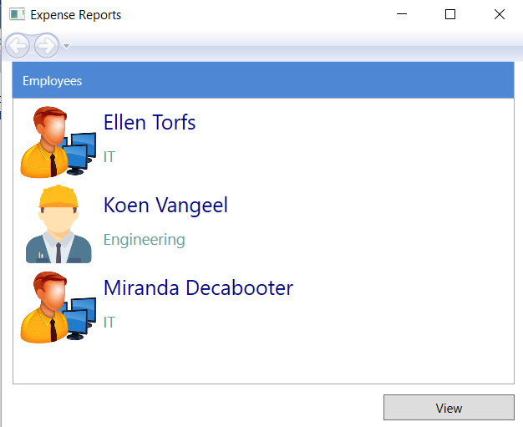
Uitbreiding voorbeeld
Doel:

Slide 34
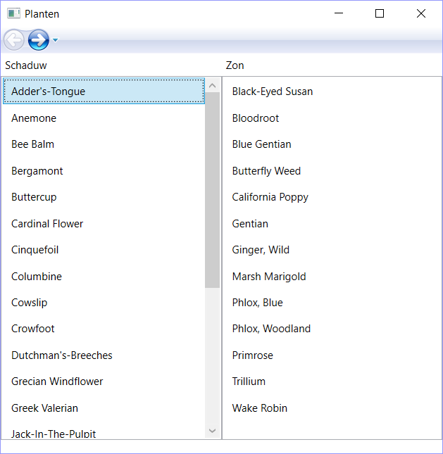
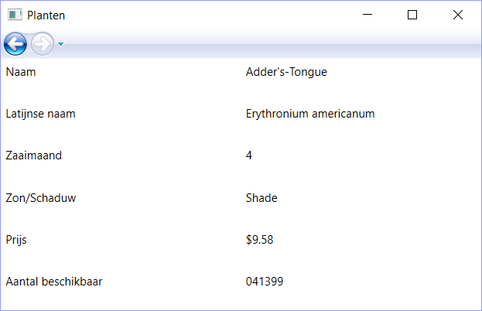
Oefening planten

Slide 35
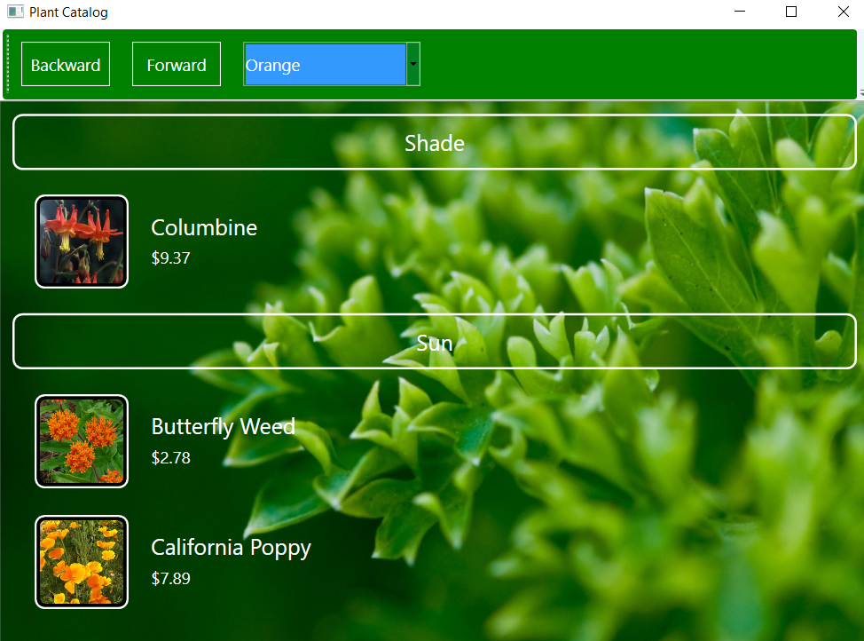
Oefening planten BIS

